Slide 1
Природні об'єкти, занесені до списку
Світової спадщини ЮНЕСКО
Південна Америка

Slide 2
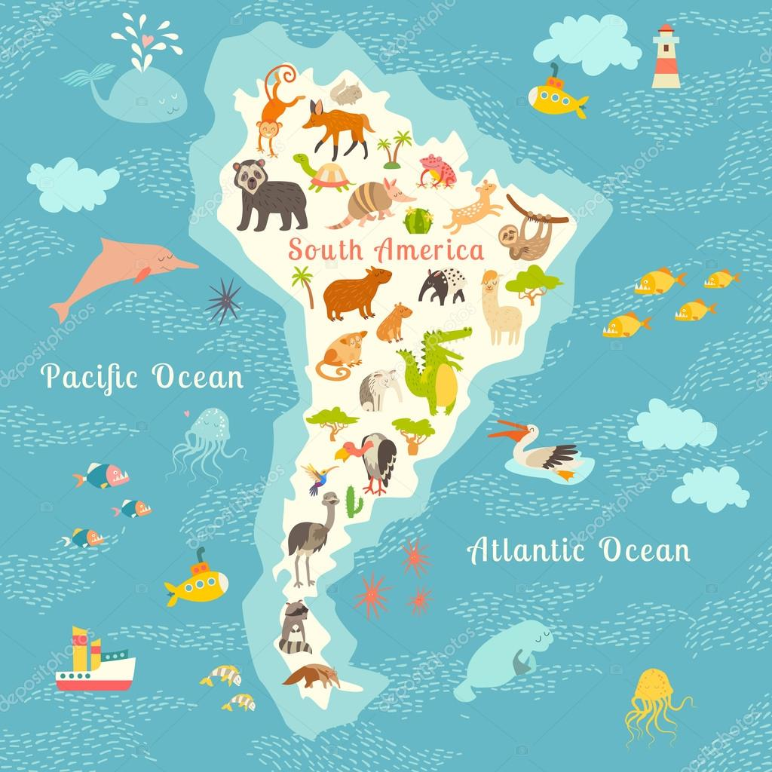
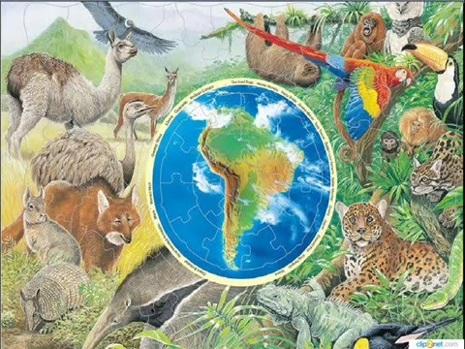
Уряди багатьох держав, стурбовані наслідками господарської діяльності, розробили програму заходів охорони природи. У деяких природних комплексах були створені національні парки.
Нині площа територій, що охороняються в Південній Америці, становить приблизно 1%.

Slide 3
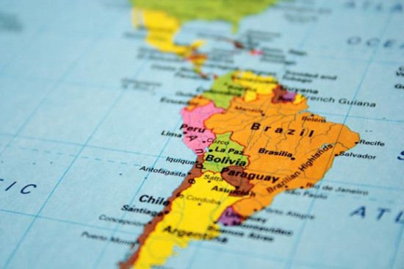

Slide 4
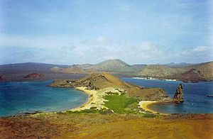
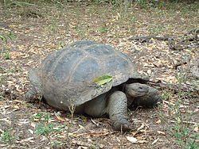
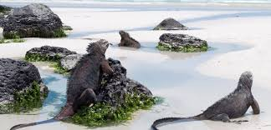
Галапагоські острови (Еквадор)
Архіпелаг у Тихому океані, розташований за 965 км на захід від узбережжя Еквадору; складаються з 13 основних вулканічних островів, 6 невеликих острівців і 107 скель і намивних територій. Свою сучасну назву архіпелаг отримав завдяки великим морським черепахам, що мешкали тут. Однак інші назви все ще використовують, зокрема сучасна офіційна еквадорська назва архіпелагу — «Архіпелаг Колумба». Адміністративно Галапагоські острови належать Еквадору. Площа архіпелагу — 7882 км², з яких близько 96,7 % (7618 км²) входить до складу Національного парку Галапагос. Архіпелаг відомий своїми флорою і фауною. Велика кількість місцевих видів архіпелагу — ендеміки. Унікальна природа островів привертає багато туристів, що робить туризм основною галуззю економіки. Також дуже популярний дайвінг. Вулкан Вульф на острові Ісабела — найвища точка Галапагоських островів (1707 м над рівнем моря).
Крім того, острови відомі тим, що саме тут Чарльз Дарвін проводив свої дослідження, які, зокрема, наштовхнули його на створення еволюційної теорії походження видів.

Slide 5
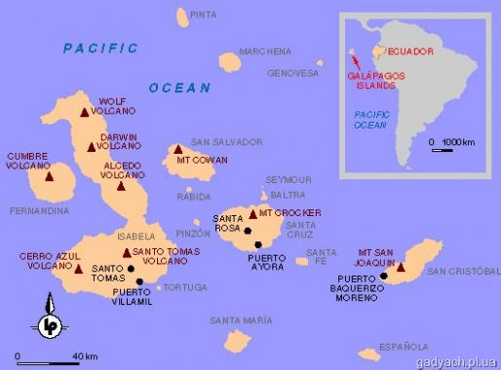

Slide 6
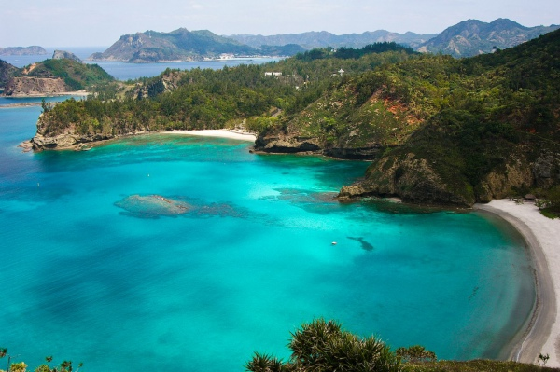

Slide 7
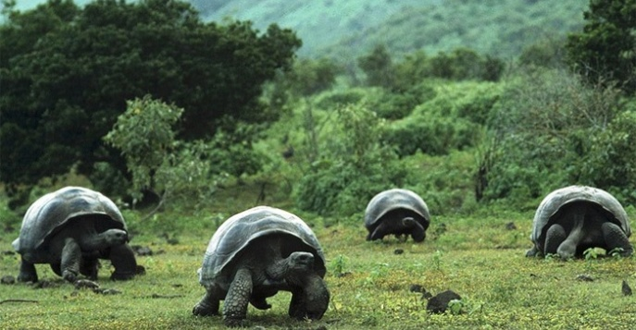

Slide 8
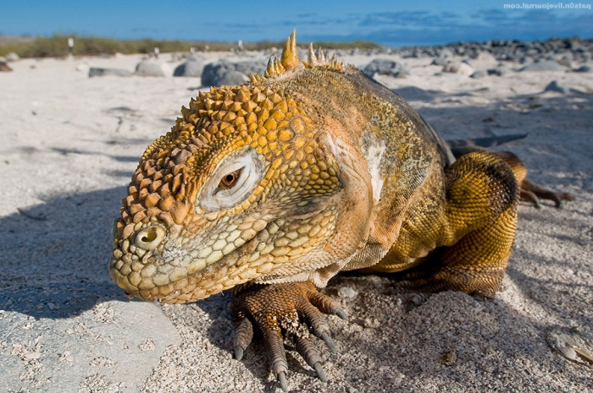

Slide 9
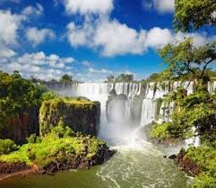
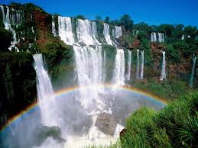
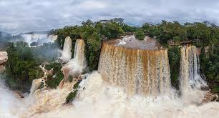
Національний парк Ігуасу
Вище і вдвічі ширше, ніж Ніагарський водоспад, з великою кількістю каскадів у формі підкови – водоспад Ігуасу. Він розкинувся майже на 2 милі за течією річки Ігуасу в Аргентині. Ігуасу утворився після потужного виверження вулкану, що залишив велику тріщину в корі землі. Велич водоспаду розкривається у всій своїй потужності – не дарма його вважають одним з найпрекрасніших водоспадів у світі.
Нижче за течією річки, де Ігуасу зустрічається з річкою Парана перетинаються кордони Аргентини, Парагваю та Бразилії. Кожна з країн облаштувала парк у своїх традиціях, так що тут можна познайомитися з особливостями кожної з трьох культур.
Парк є однією з небагатьох ділянок недоторканого атлантичного лісу, що колись вкриває 1,3 млн км² бразильської території, проте від якого залишилося лише близько 7,3 % колишньої площі. Бурхливий розвиток сільського господарства в регіоні фактично (з середини 1980-х років) залишив національний парк ізольованим острівцем дикої природи, разом із аргентинським національним парком, що лежить на другому березі річки Іґуасу.

Slide 10
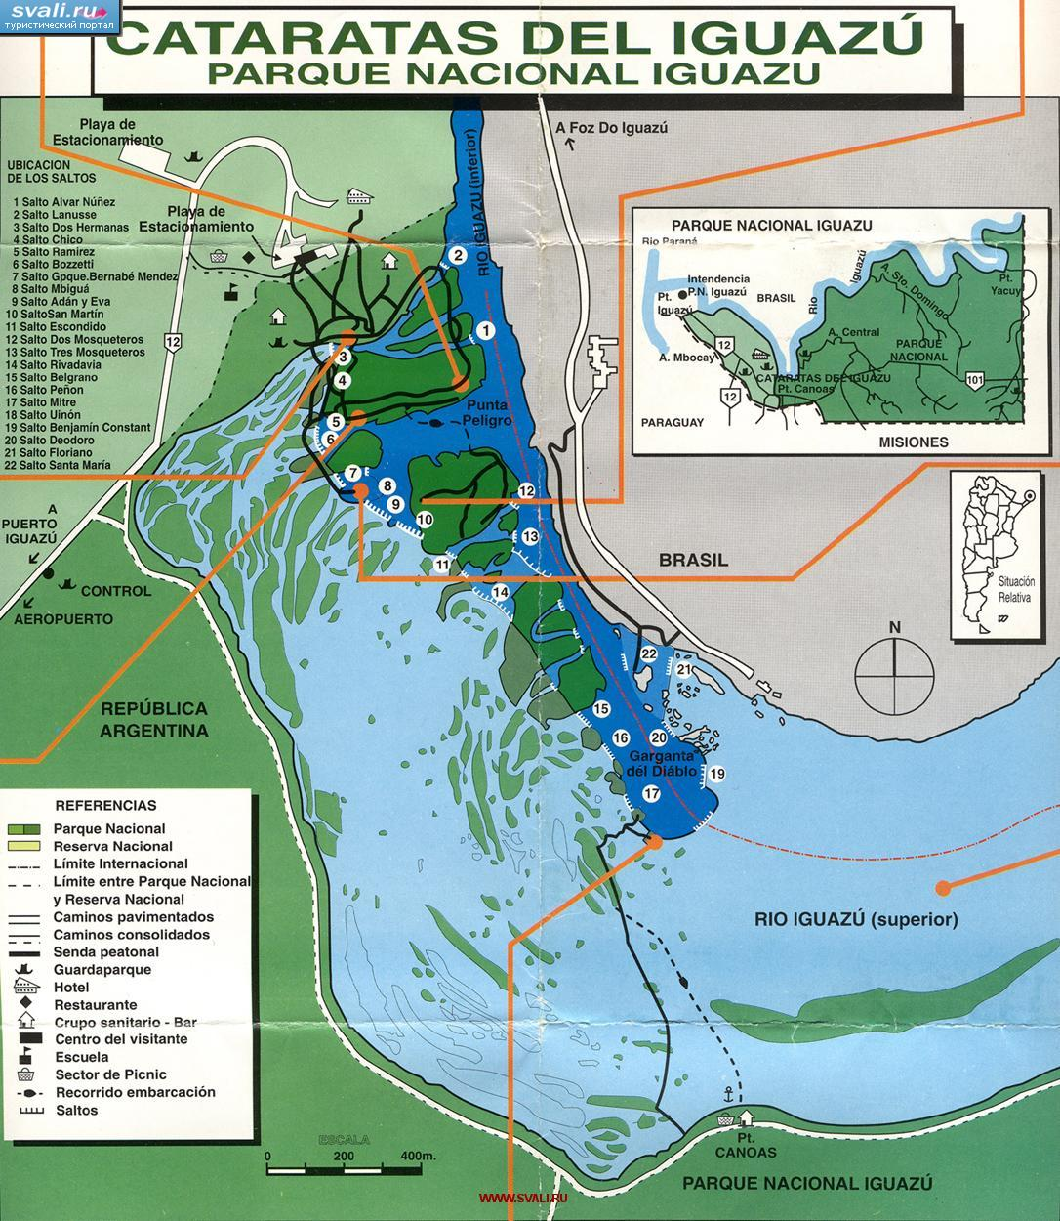
Національний парк Ігуасу

Slide 11
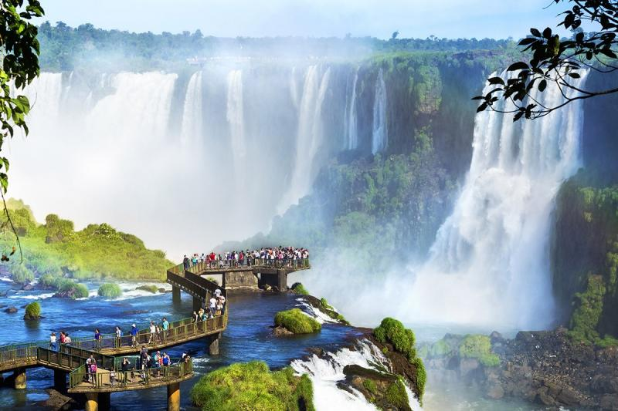

Slide 12
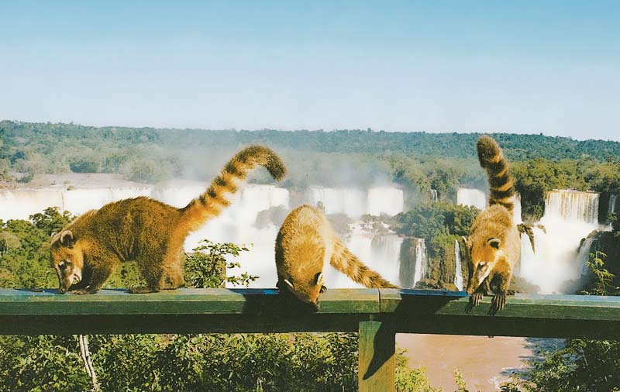

Slide 13
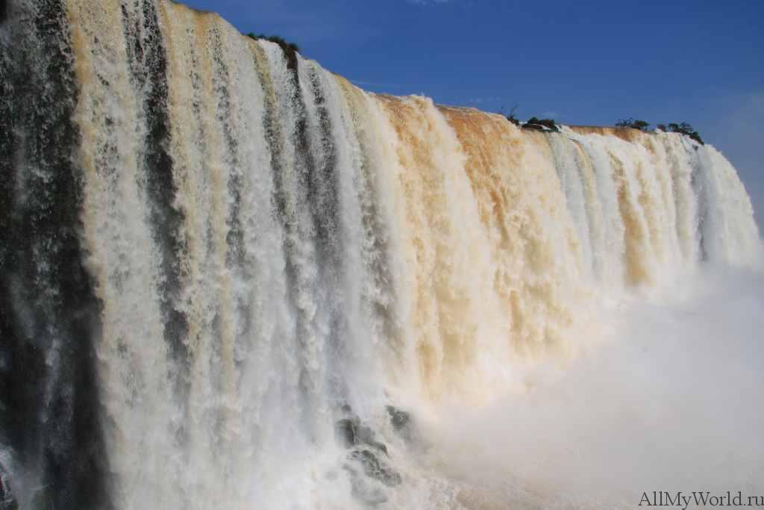

Slide 14
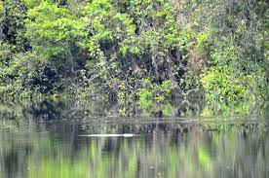
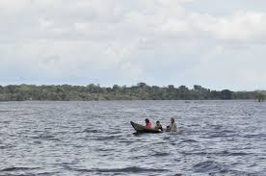
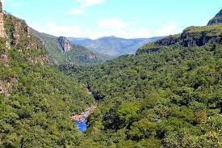
Комплекс резерватів Центральної Амазонії
Жау́ — національний парк в штаті Амазонас в Бразилії та найбільший лісовий заповідник в Південнії Америці, площею боля 23778,9 км². Вхід в парк обмежений; для вход в необхідний письмовий дозвіл від бразильського уряду, відомий як гарний приклад збереження тропічних лісів в басейнеі Амазонки. В парку можно зустріти ягуарів, ламантинів, рожевих річкових дельфінів й багато інших тварин.
Сан-Луїс — столиця бразильського штату Мараньян. Місто розташоване на острові Сан-Луїс, в затоці Баїя-ді-Сан-Маркус Атлантичного океану, в районі дельти річок Пандаре, Меарім, Ітапекуру та кількох дрібніших.
Місто є великим морським портом, через його термінали Понта-да-Мадейра і Порту-ду-Ітакі проходить значна частина бразильської залізної руди, що добувається в Амазонії.
Центр міста містить численні добре збережені зразки архітектури колоніального періоду і часів імперії, особливо місто відомо декоративною плиткою, якою облицьовані багато будівель. В 1997 році центр міста отримав статус Світової спадщини ЮНЕСКО.

Slide 15
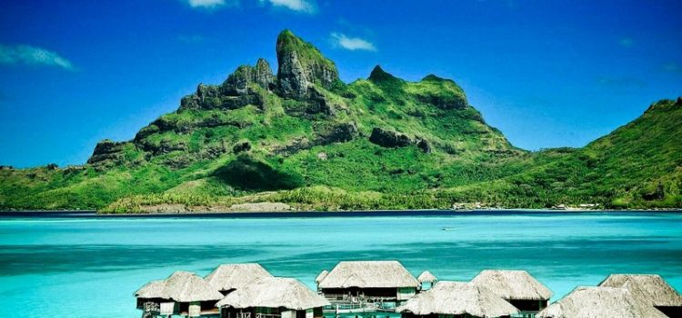

Slide 16
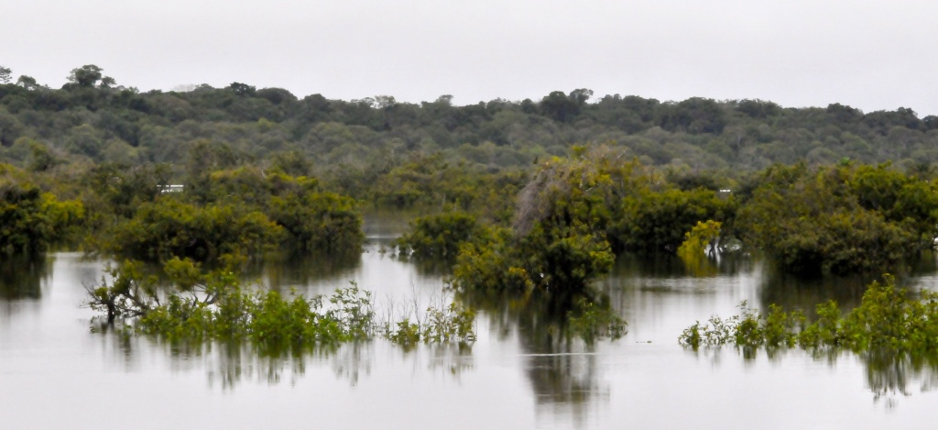

Slide 17
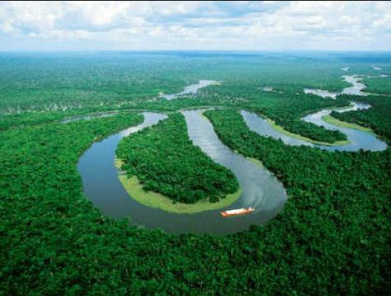

Slide 18
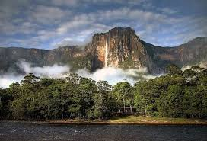
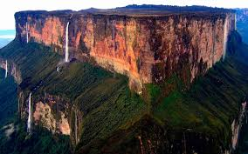
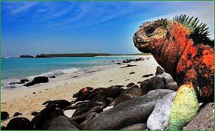
Національний парк Канайма (Венесуела)
Парк розташований в штаті Болівар та приблизно займає територію Ґран-Сабана (великої савани). Парк був заснований 1962 року. Це другий за розміром парк країни, після Паріма-Тапірапеко. Його головна пам'ятка - гори з плоскими вершинами тепуї (у перекладі з індіанської мови "столові гори"), найвідоміші з яких гори Рорайма і Ауянтепуи, звідки скидається найвищий водоспад у світі Анхель. Тепуї були сформовані коли Південна Америка і Африка були ще єдиним континентом. Їх можна вважати своєрідним сховищем генетичної пам'яті планети, оскільки далеко від цивілізації тут збереглися первісні види рослин і тварин. Територія парку є батьківщиною індійців-пемонів, які сьогодні мешкають в невеликому містечку і в основному задіяні в туристичній індустрії, що є їх основним джерелом доходу. Парк розцяткований величезною кількістю гірських річок з численними порогами і водоспадами і є справжнім раєм для любителів рафтингу і каное. Також тут дуже популярні авіатури по парку - маленькі літачки пролітають над скелями і водоспадами, спускаються в каньони-симаси, доставляючи мандрівників в найнедоступніші та прекрасні куточки.

Slide 19
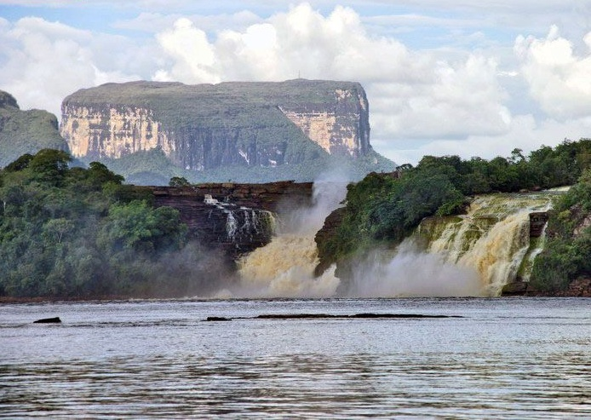

Slide 20
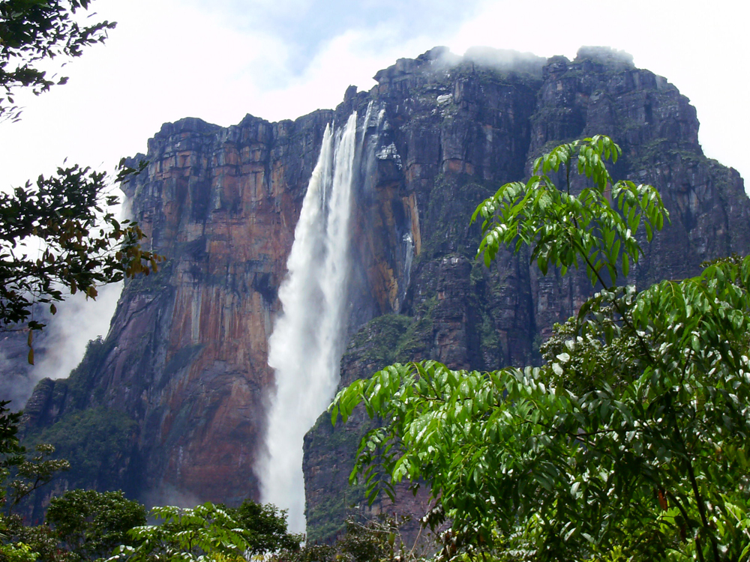

Slide 21
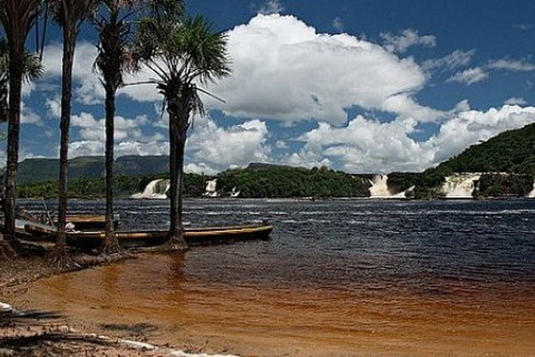

Slide 22
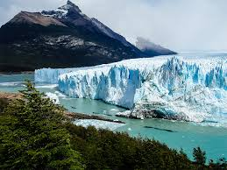
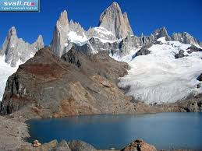
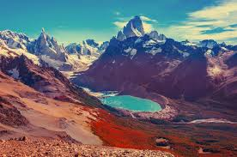
Національний парк Лос-Гласіарес (Аргентина)
Площа парку становить 4459 км². В 1981 році парк був включений до списку Світової спадщини ЮНЕСКО. Сам національний парк був створений в 1937, це другий за розміром парк Аргентини. Назва парку (від ісп. glaciares — «льодовики») походить від гігантського Патагонського льодовикового щита в Андах, де розташовані 47 великих льодовиків, з яких 13 спускаються в Атлантичний океан. Цей льодовиковий щит є найбільшим за межами Антарктиди і Гренландії. У решті районів світу льодовики починаються на висотах від 2500 м над рівнем моря, але тут вони починаються з висот 1500 м, спускаючись до рівня моря.
Територія парку, що на 30% вкрита льодом, поділяється на дві частини, кожна з яких відноситься до свого озера. Найбільше в Аргентині озеро Архентіно розташовано в південній частині парка, а озеро В'єдма — в північній. Обидва озера живлять річку Санта-Крус, яка стікає до Атлантичного океану. Між цими двома частинами знаходиться закрита для туристів Центральна зона, в якій озер немає.

Slide 23
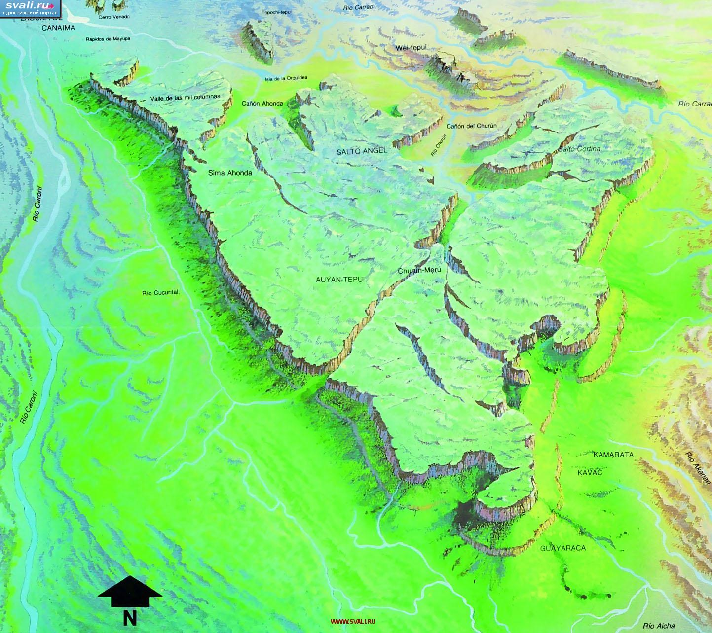

Slide 24
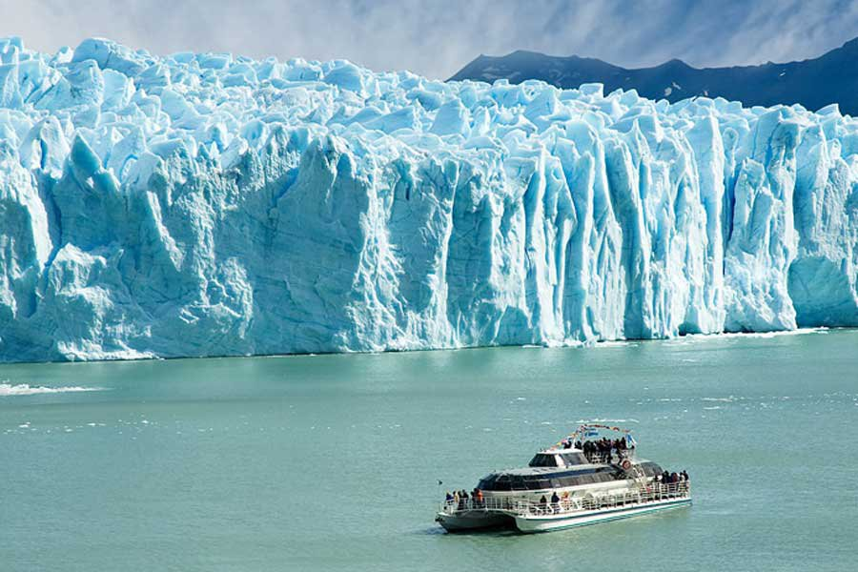

Slide 25
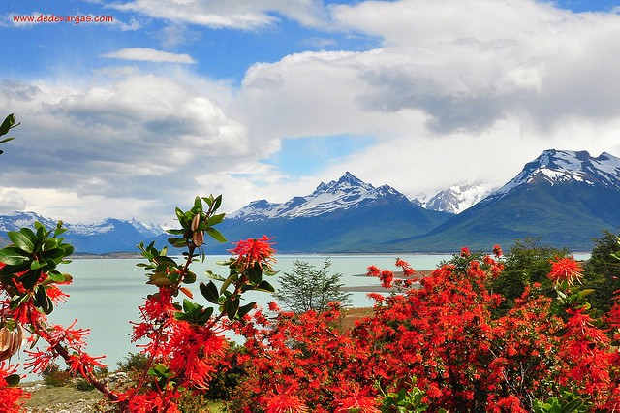

Slide 26
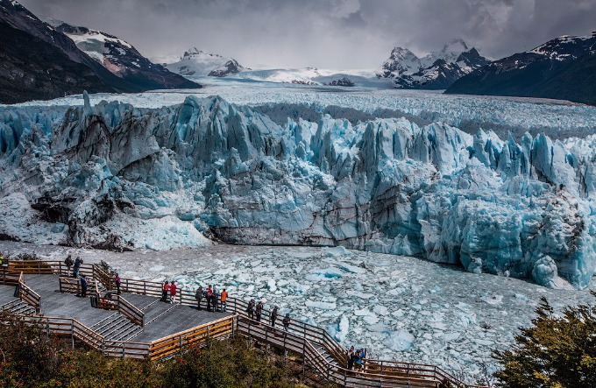

Slide 27
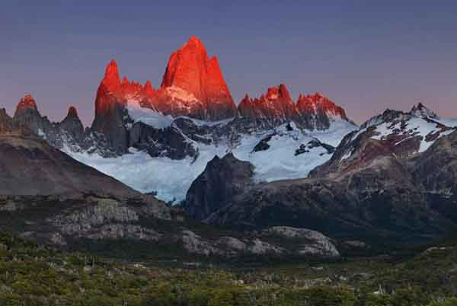

Slide 28
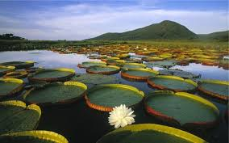
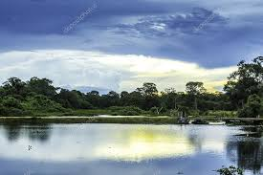
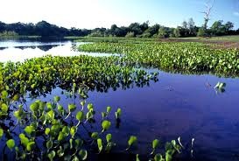
Пантанал (Бразилія)
Пантанал — найбільша у світі область боліт, плаский ландшафт з численими річками та мілкими озерами. Назва регіону походить від португальського слова pântano — «болото», розташований у Південній Америці, здебільшого на території бразильських штатів. Незначна його частина розташована на територій Болівії і Парагваю. У цілому Пантанал вкриває територію приблизно у 190 тис. км².
Пантанал затоплюється протягом сезону дощів, водою вкривається понад 80% його території. Тут росте величезна кількість видів прісноводних рослин. Вважається, що Пантанал є екосистемою з найвищою у світі щільністю флори і фауни. Екосистема Пантанала повільно переходить у екосистему дощових лісів Амазонії, вона окрема і унікальна, та складає дуже цікаву частину неотропіків.
Пантанал оточений сухими лісами Чикітано на заході та на північному заході, сухими лісами Чако на південному заході та вологими лісами Чако на півдні. Савани межують з Пантаналом на півночі, сході та південному сході.

Slide 29
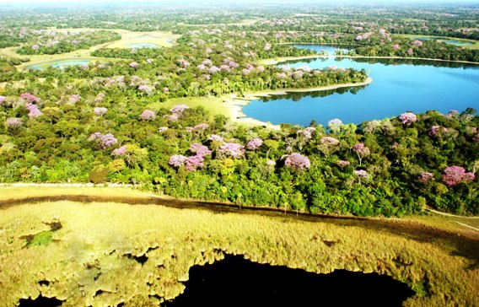

Slide 30
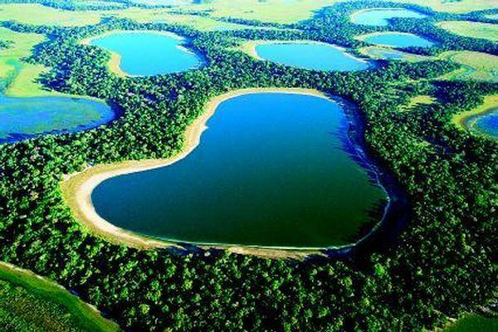

Slide 31
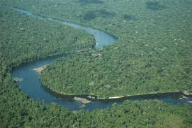
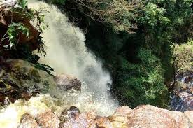
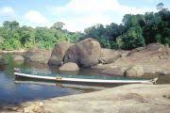
Природний резерват Центрального Сурінаму
Центральний заповідник Сурінаму створений в 1998 році для охорони ділянок тропічного лісу. Ландшафти парку як гірські, так і рівнинні місцевості, ліси домінують первинні. В межах парку можна зустріти найрізноманітніші екосистеми, а саме заболочені ліси, савани. На всій цій території зовсім неможливе полювання та добування корисних копалин.. Заповідник вдалося зробити недоступними для нанесення шкоди природі.
Територія цього заповідника охоплює наступні об’єкти центрально-західного Суінаму: верхній вододіл ріки Coppename, верхів’я рчок Люсі, Ост, Zuid, Saramaccz, Гран-река Рио. Всі вони протікають серед гірського й низовинного лісу заповідника. Ці екологічні зони – велике різноманіття флори. А саме, близько 5000 видів судинних рослин. Фауна ж Центрального заповідника Сурінаму представлена такими видами, як ягуар, гігантський броненосець, гігантська річкова видра, лінивець, тапір, кілька видів приматів. В орнітофауні відмічені чисельні алі, синьо-зелені та червоно-зеленв ара, орли гарпії, гвіанських півнів-оф-рок. В цілому ж пташиний світ заповідника нараховує біля 400 видів пернатих.

Slide 32
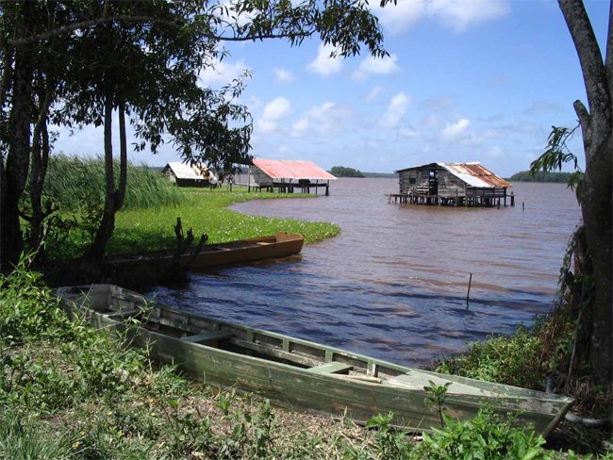

Slide 33
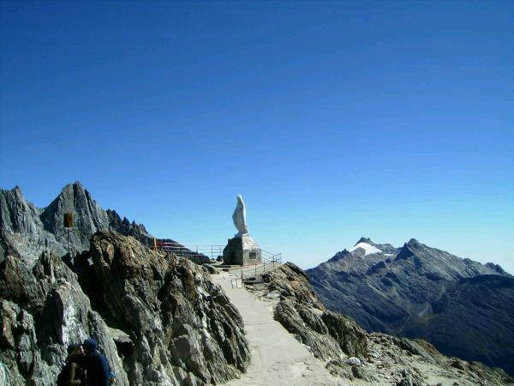

Slide 34
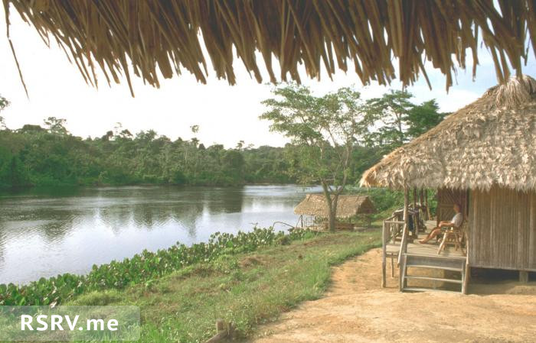

Slide 35
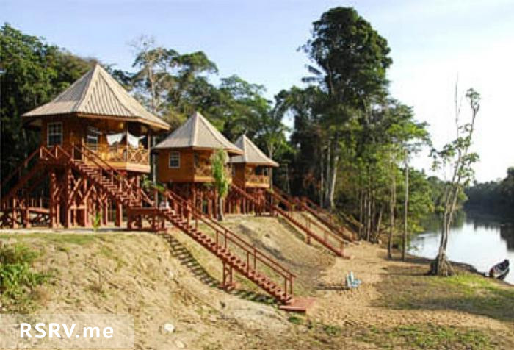

Slide 36
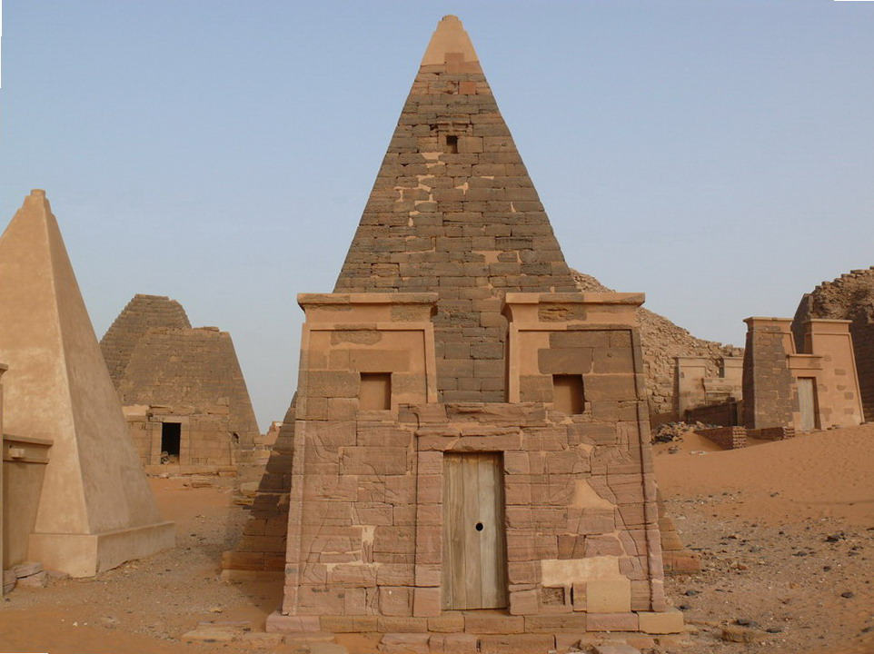

Slide 37
Посилання:
Підручник Географія 7 клас Кобернік 2015 http://4book.org/uchebniki-ukraina/7-klass/1975-geografiya-7-klas-kobernik-2015
1. Галапагоські острови https://www.google.com.ua/search?rlz=1C1AVNC_enUA750UA750&biw https://www.youtube.com/watch?v=5gy3nwEejQM
2. Національний парк Ігуасу https://www.google.com.ua/search?rlz=1C1AVNC_enUA750UA750&biw https://www.youtube.com/watch?v=FwHpoyuv4lY
3. Комплекс резерватів Центральної Амазонії https://www.google.com.ua/search?rlz=1C1AVNC_enUA750UA750&biw https://geografiamozil2.jimdo.com/головна/південна-америка/
4. Національний парк Канайма https://www.google.com.ua/search?rlz=1C1AVNC_enUA750UA750&biw https://www.youtube.com/watch?v=FaAmzCfVHG0
5. Національний парк Лос-Гласіарес https://www.google.com.ua/search?rlz=1C1AVNC_enUA750UA750&tbm https://www.youtube.com/watch?v=sVRKqXmOxqE
6. Пантанал https://www.google.com.ua/search?rlz=1C1AVNC_enUA750UA750&biw https://www.youtube.com/watch?v=mA1Hxa7ZASM
7. Природний резерват Центрального Сурінаму https://www.google.com.ua/search?rlz=1C1AVNC_enUA750UA750&biw https://geografiamozil2.jimdo.com/головна/південна-америка/

